Slide 1


Integrationsrådet
Ulrik Nielsen & Bo Laugesen

Slide 2
Hvem er Natteravnene ?
Natteravnene består af 140 frivilligforeninger og mere end 3500 Natteravne
Natteravnene i Næstved består 62 frivillige voksne.
Aldersgruppen er fra 25 til 75 år.
Vi har ingen begrænsninger i forhold til religion, seksualitet eller etnicitet.
Vi går altid i hold af 3 personer, gerne blandet mænd og kvinder.
Alle kan gå natteravn…. og så alligevel ikke

Slide 3
De 5 gyldne regler !
Grundlaget for Natteravnenes arbejde er de “5 gyldne regler”.
De kan ikke diskuteres eller afviges, da de udgør det egentlige koncept for Natteravnene.
1.Natteravnene er synlige, observerer og hjælper
- de blander sig aldrig i uroligheder o.lign. De tilkalder professionel hjælp om fornødent.
2.Natteravnene går altid i hold på tre i karakteristiske gule jakker.
- Helst med deltagelse af både kvinder og mænd, gerne med forskellig baggrund – også gerne etnisk.
3.Natteravnene færdes altid udendørs.
- aldrig inde i klubber, værtshuse, diskoteker osv.
4.Natteravnene giver sig tid til at lytte og at tale med børn og unge – på de unges initiativ
- rådgiver kun inden for rammerne af almindelig ”sund fornuft”. Tunge problemer bliver henvist til forældrene eller til professionelle i det lokale netværk (SSP, anonym rådgivning o. lign)
5.Natteravn hjælper gerne “forulykkede” børn og unge med at komme hjem
-helst via deres familie og venner, men følger ikke nogen hjem alene – og låner ikke penge ud.

Slide 4
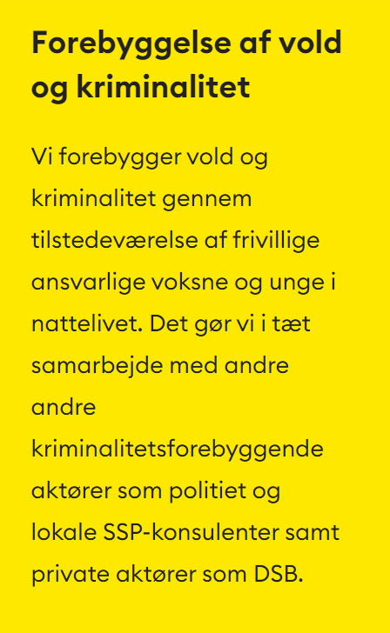
SYNLIGE
Natteravnene er synlige dér, hvor der er behov for ekstra tryghed – fra øde stier til travle festgader. Deres konstante bevægelse sikrer, at de er til stede mange steder i løbet af natten.

Slide 5
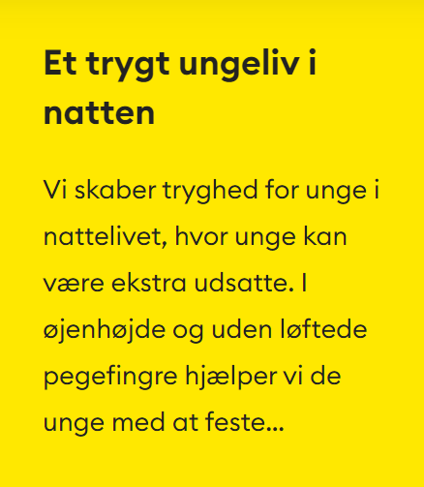
TRYGHED
Alle Natteravne gennemgår et basiskursus, så de er rustet til deres rolle med at skabe tryghed i nattelivet. Desuden opkvalificeres de løbende for at sikre en velfungerende indsats over hele landet. Natteravnene arbejder ud fra en enkel metode, der bygger på synlighed, dialog og samarbejde

Slide 6
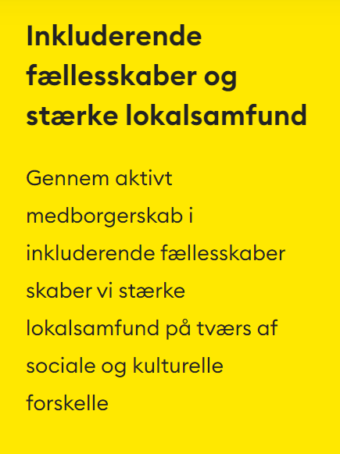
TILLID & DIALOG
Natteravnene møder de unge i øjenhøjde,
lytter til deres behov og tilbyder støtte.
Fordi Natteravnene er et kendt brand, er der en umiddelbar tillid mellem de unge og Natteravnene.

Slide 7
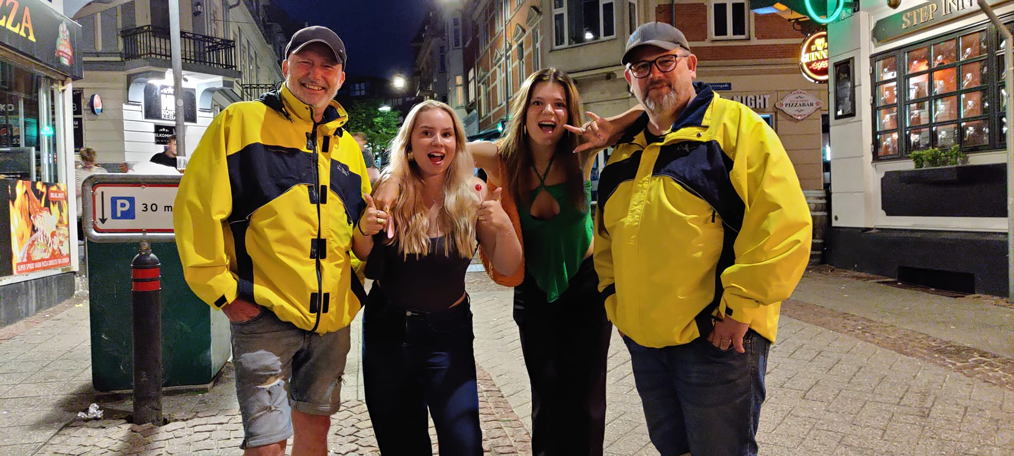
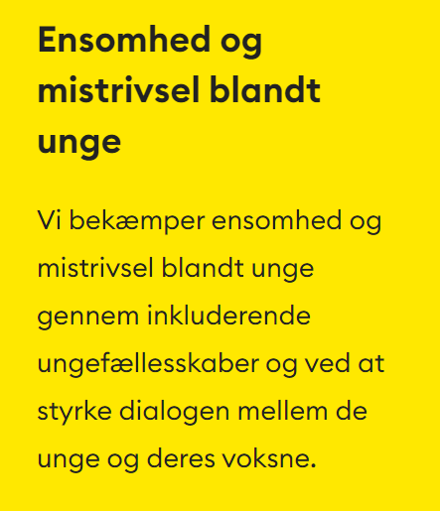

Slide 8
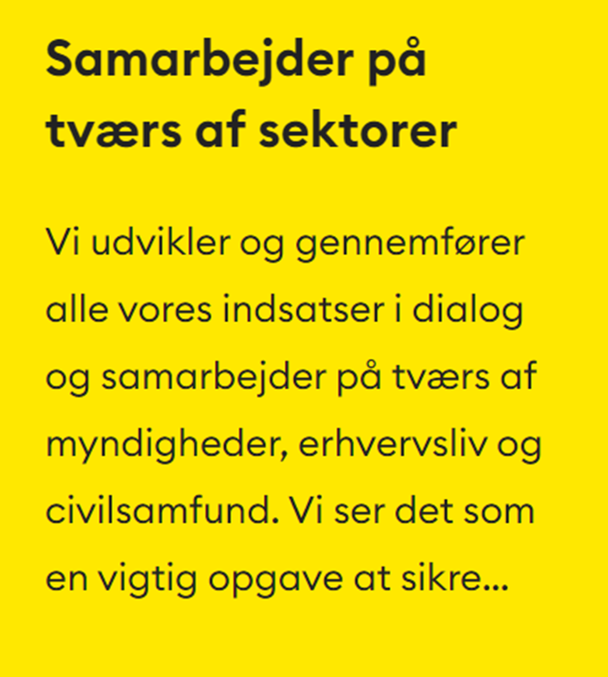
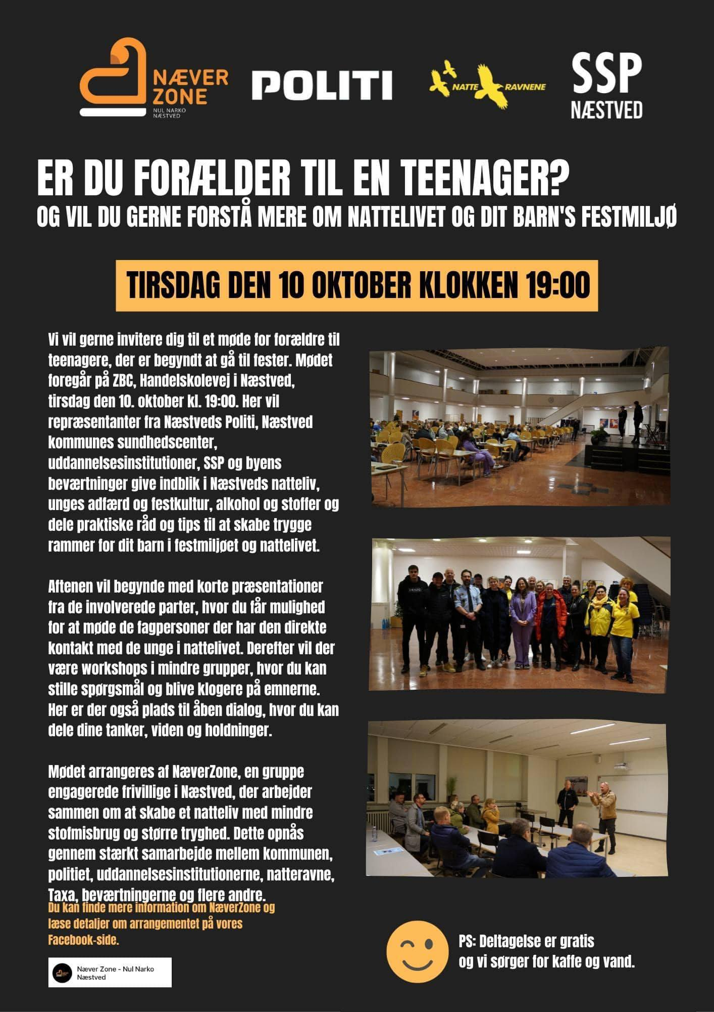
NÆVERZONE
Næver-zone er en gruppe aktører, som er gået sammen for at hinder udbredelsen, og indtagelsen, af narko i nattelivet i Næstved, samt skabe opmærksomhed blandt de unge, deres forældre og øvrige borgere.
I samarbejdet medvirker politi, SSP,
ungdomsskolen, uddannelsessteder,
beværtninger, natteravnene og taxi
som brænder for Næstved og gerne
vil bidrage til at sikre at Næstved er
en god og tryg by for vores unge
mennesker af færdes i.

Slide 9
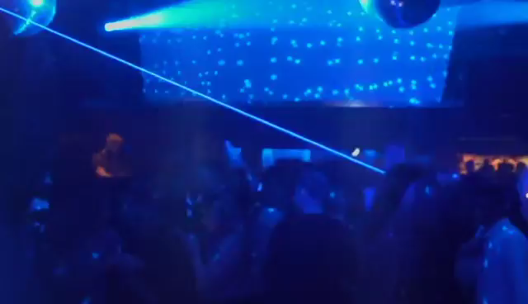
NÆVERZONE

Slide 10
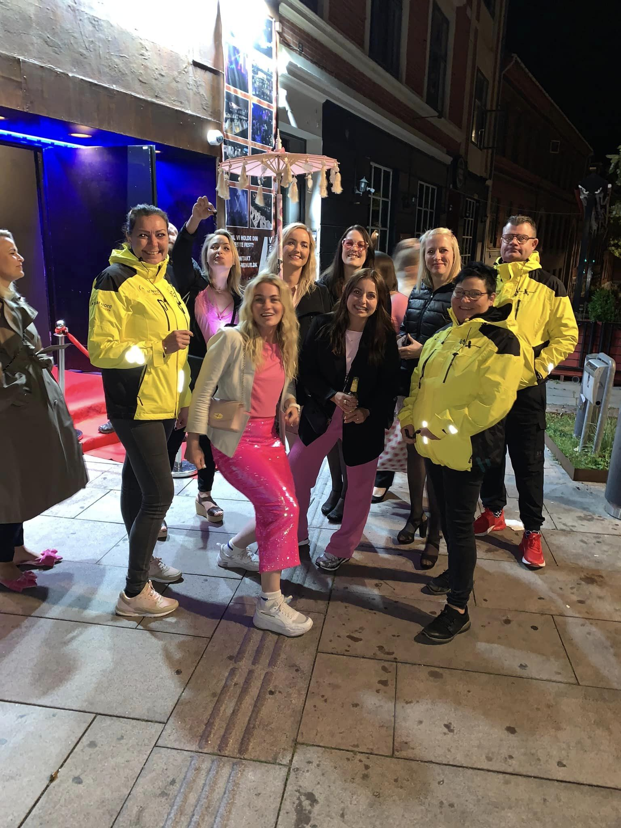
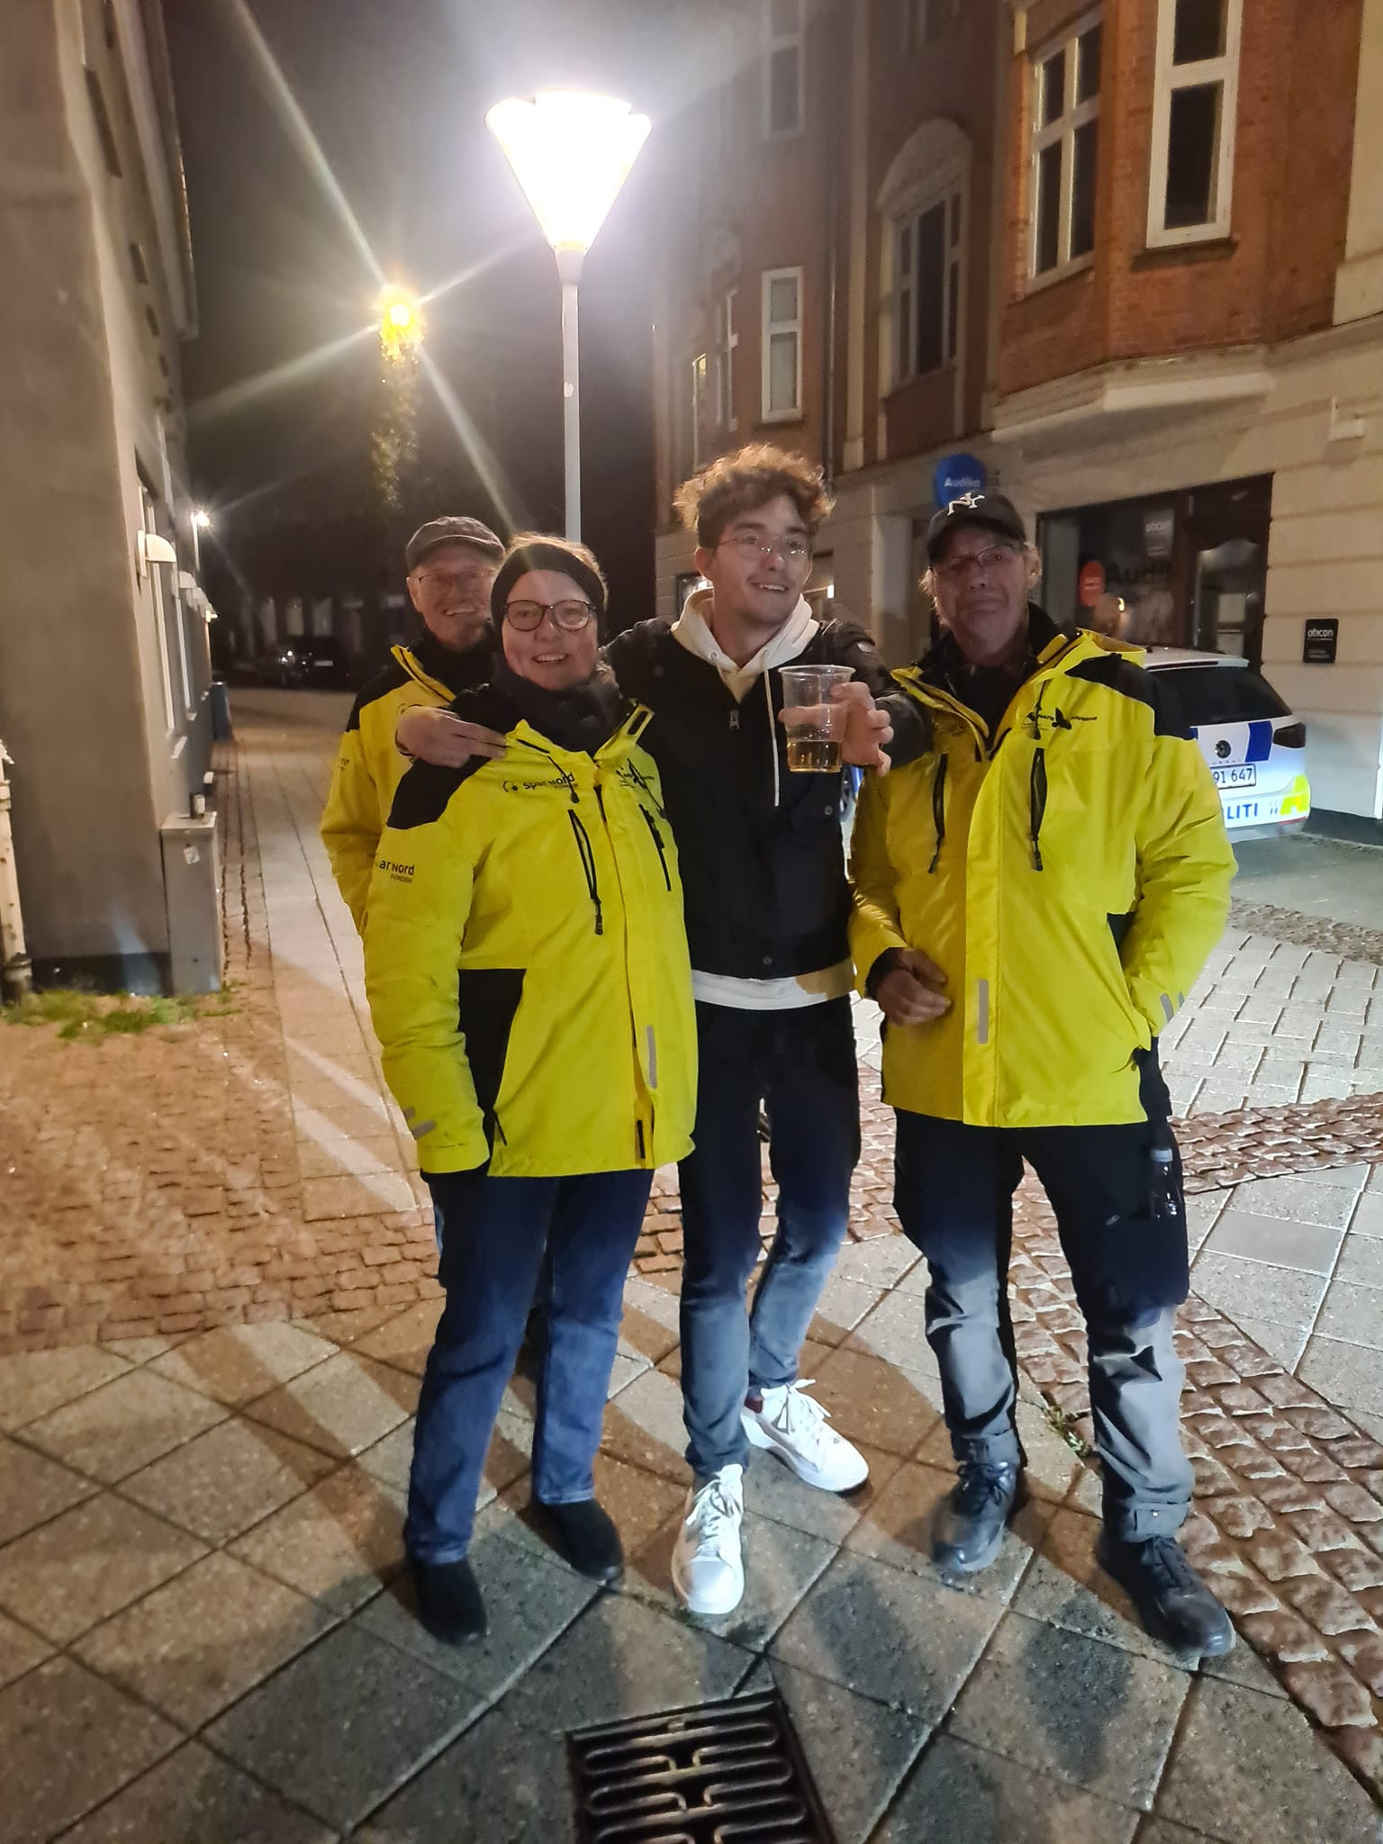
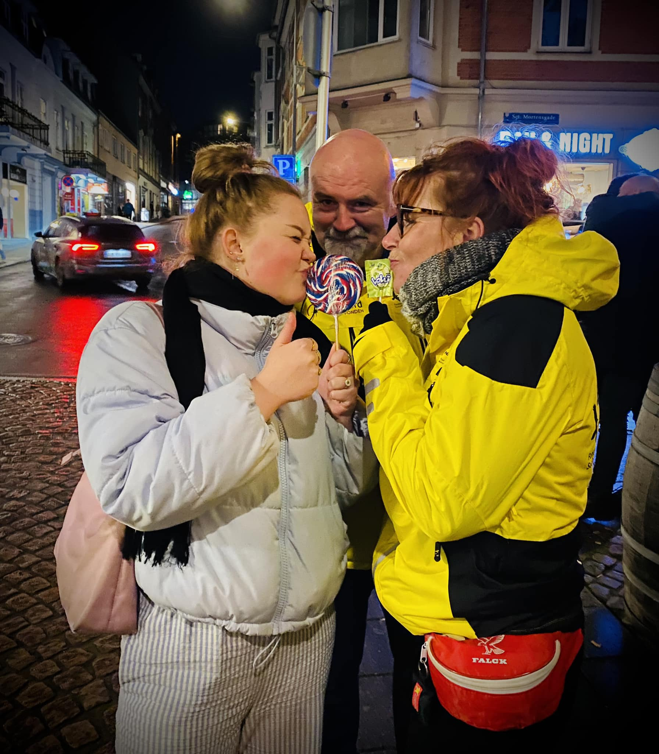

Slide 11

